Slide 1


УТИЛИЗАЦИЯ И ПЕРЕРАБОТКА СТРОИТЕЛЬНЫХ ОТХОДОВ
Докладчики:
Стаселько Егор Леонидович
Иванейко Ксения Сергеевна

Slide 2




ЧТО ДЕЛАЕТ ПРОЕКТ?
ЦЕЛЬ:
СОЗДАНИЕ ПРОИЗВОДСТВА ПО СОРТИРОВКЕ И ПЕРЕРАБОТКЕ СТРОИТЕЛЬНЫХ ОТХОДОВ ДЛЯ ИЗГОТОВЛЕНИЯ НОВЫХ СТРОИТЕЛЬНЫХ МАТЕРИАЛОВ
1
РЕШЕНИЕ ФУНДАМЕНТАЛЬНОЙ ЗАДАЧИ:
3
РАСШИРЕНИЕ РЕСУРСНОЙ БАЗЫ:
Включения строительных отходов в переработку и вторичное использование. Возможность использования продуктов переработки в качестве сертифицированного продукта.
Для реализации проекта планируется создать новое производство, для чего предполагается смонтировать линию по переработке отходов термопластов, организовать систему снабжения производства сырьем и систему сбыта продукции.
2
ПРОВЕДЕНИЕ ЛАБРАТОРНЫХ ИССЛЕДОВАНИЙ:
4
РЕШЕНИЕ ЭКОЛОГИЧЕСКИХ ПРОБЛЕМ:
Проведение научно-лабораторных исследований по изучению возможности вторичного использования отходов строительного производства. Получение новых продуктов и их сертификации.
Проект направлен на снижение захламления окружающей среды.
Продукты переработки позволяют экономить на природных ресурсах, а также использовать их в качестве удобрения для растений.

Slide 3
ПРОБЛЕМА
> 70 млн.т в год
строительных отходов складируется на полигонах
Проблемная ситуация с утилизацией и переработкой строительных отходов в Тюменской области
Отсутствие собственной промышленно-ресурсной базы для производства песка, щебня, цемента, и мелких заполнителей
Загрязнение окружающей среды, путем складирования строительного мусора. Отсыпка земельных участков отходами производства
13%
60%
НЕ УТИЛИЗИРУЮТ
(вывозят на полигон)
27%
60%
УТИЛИЗИРУЮТ ЧАСТИЧНО
(подготовка и отсыпка участков)
13%
ЧАСТИЧНО ИСПОЛЬЗУЮТ ВО ВТОРИЧНОМ ПРИЗВОДСТВЕ
ПРИЧИНЫ ВОЗНИКНОВЕНИЯ ПРОБЛЕМЫ:
Основной проблемой повторного использование вторичного строительного материала, является отсутствие сертификата продукта
Отсутствие представлений о дальнейшем использовании материала
РЕЗУЛЬТАТЫ ОПРОСА СУ*
* СУ – строительных управлений

Slide 4

РЕШЕНИЕ
РАЗРАБОТКА ПРЕДЛОЖЕНИЙ ПО СТРОИТЕЛЬСТВУ ЗАВОДА
ПРИЁМ
СТРОИТЕЛЬНЫХ ОТХОДОВ
СОРТИРОВКА СТРОИТЕЛЬНЫХ ОТХОДОВ
ПЕРЕРАБОТКА
СТРОИТЕЛЬНЫХ ОТХОДОВ
НОВЫЙ
ПРОДУКТ
ПРОИЗВОДСТВЕННЫЕ ПРЕДПРИЯТИЯ
СТЕКЛО
ДРОБЛЕНИЕ, ПРОМЫВКА, ПЛАВЛЕНИЕ
ДОБАВКИ К СМЕСЯМ И КРАСКАМ
ПЛАСТИК, ПОЛИМЕРЫ
ДРОБЛЕНИЕ, МИКСЕР, ЭКСТРУДЕР, ПРЕССОВАНИЕ
ПРИСАДКИ К ШМА
СТРОИТЕЛЬНЫЕ КОМПАНИИ
ДРЕВЕСИНА
ПОЛУЧЕНИЕ ДРЕВЕСНОЙ ЩЕПЫ / ЗОЛЫ
ДРОБЛЕНИЕ, ПРЕССОВАНИЕ/ СЖИГАНИЕ
УПРАВЛЯЮЩИЕ КОМПАНИИ ЖКХ
КЕРАМИКА, БЕТОН,
ЖЕЛЕЗОБЕТОН
ДРОБЛЕНИЕ, ВЫЧЛЕНЕНИЕ МЕТАЛЛА, ПРОСЕИВАНИЕ
ЗАПОЛНИТЕЛЬ ДЛЯ СТРОИТЕЛЬНЫХ СМЕСЕЙ
ПГС, ЩЕБЕНЬ
МЕТАЛЛ
ПЕРЕДАЧА СПЕЦИАЛИЗИРОВАННЫМ ПРЕДПРИЯТИЯМ ДЛЯ ПЕРЕРАБОТКИ
БУМАГА, КАРТОН
ПЕРЕДАЧА СПЕЦИАЛИЗИРОВАННЫМ ПРЕДПРИЯТИЯМ ДЛЯ ПЕРЕРАБОТКИ
ПРОЧЕЕ
ДРОБЛЕНИЕ, СЖИГАНИЕ, ЗАХОРОНЕНИЕ

Slide 5





РЫНОК
1
ПРОИЗВОДСТВЕННАЯ МОЩНОСТЬ НАИБОЛЕЕ КРУПНЫХ ПРЕДПРИЯТИЙ
2
РАСПРЕДЕЛЕНИЕ СТРОИТЕЛЬНЫХ ОТХОДОВ
>108 тыс. куб. м строительного мусора в год при производстве
60%
Из общего числа строительных отходов приходится на бетонную, железобетонную продукцию
>915 тыс. куб. м сооружений под реновацию
3
ПОТРЕБИТЕЛИ РЕЗУЛЬТАТА И ВЫГОДА
Возможность утилизировать брак/отходы производства без вложений денежных средств
*Заводы изготовители
Снижение затрат на строительные материалы, возможность использования вторичного сырья
*Подрядные организации
Объемы капитального строительства в г. Тюмень

Slide 6
КОНКУРЕНТЫ
№ | Критерий/Конкурент | Полигоны для строительного мусора | Мусоросортировочный завод | Мусороперерабатывающий завод | Тюменский завод по переработке строительного мусора
1 | Местоположение | ОССиГ г. Тюмень | г. Тюмень, городской полигон на Велижанском тракте | г. Москва | г. Тюмень
2 | Стоимость строительства объекта | - | 40 млн. руб. | 7,2 млрд. руб. | N млн. руб.
3 | Объем вовлеченных отходов в год | 500 тыс. т | 142 тыс. т | 500 тыс. т | 400 тыс. т
4 | Стоимость услуги, руб./т | 1000 | 1200 | 3300 | -
5 | Получаемый продукт | Захоронение строительных отходов | Отсортированный мусор для дальнейшей продажи | Новые материалы | Новые строительные материалы для вторичного использования

Slide 7

ЭКОНОМИКА
Расходы | Необходимые инвестиции
Аренда земли | 0,9 млн руб./год
Оборудование | 26,4 млн руб.
Аренда техники (лизинг) | 6,1 млн руб./год
Коммунальные расходы | 5.6 млн руб./год
Заработная плата | 3.8 млн руб./год
Непредвиденные расходы | 1.2 млн руб./год
Экономические показатели
Необходимые инвестиции | 28,9 млн руб.
Прибыль | 7,3 млн руб./год
Производительность | 26,4 тыс. тонн/год.
Стоимость единицы продукта | 1000-1700 руб./тонн
Срок окупаемости | 5 лет
Рентабельность | 27 %
СХЕМА МОНЕТИЗАЦИИ
Участие в тендерах
(открытых/закрытых торгах), заключение прямых договоров
Заключение договоров с заказчиком (подрядные организации/заводы изготовители)
Возможность продажи технологии переработки
10 млн руб.
Исследования, анализ продукта в лаборатории
Получение прибыли
Переработка и получение продукта
Обогащение строительного материала в зависимости от прочностных характеристик

Slide 8

СТРАТЕГИЯ РАЗВИТИЯ
2023
2024
2025
2026+
100 ТЫС.РУБ.
2.1 МЛН.РУБ.
27 МЛН.РУБ.
  АРЕНДА ПЛОЩАДКИ ПОД ПОЛИГОН ДЛЯ СОРТИРОВКИ;
  ЗАПУСК ПРОЦЕССА ПЕРЕРАБОТКИ;
  ПОЛУЧЕНИЕ МАТЕРИАЛОВ ДЛЯ ПРОДАЖИ, СЕРТИФИКАЦИЯ ПРОДУКТА;
  ПРОДАЖА ТОВАРА;
N МЛН.РУБ.
  РАЗРАБОТКА ПРЕДЛОЖЕНИЙ ПО СОЗДАНИЮ МУСОРОПЕРЕРАБАТЫВАЮЩЕГО ЗАВОДА.
  ПЕРВИЧНЫЙ АНАЛИЗ СИТУАЦИИ
  РАЗРАБОТКА ТЕХНОЛОГИИ ПЕРЕРАБОТКИ СТРОИТЕЛЬНОГО МУСОРА;
  ОРГАНИЗАЦИЯ ЛАБОРАТОРИИ;
  ИСПЫТАНИЯ КАЧЕСТВА ВТОРИЧНОГО МАТЕРИАЛА;
РИСКИ
Низкий уровень инвестиционной и государственной поддержки;
Длительный период окупаемости;
Увеличение срока лабораторных исследований
Нежелание строительных компаний отказываться от привычного избавления отходов;
Отрицательное заключение государственных экспертиз;
Усложнение документооборота.
/ Утилизация и переработка строительных отходов
8

Slide 9
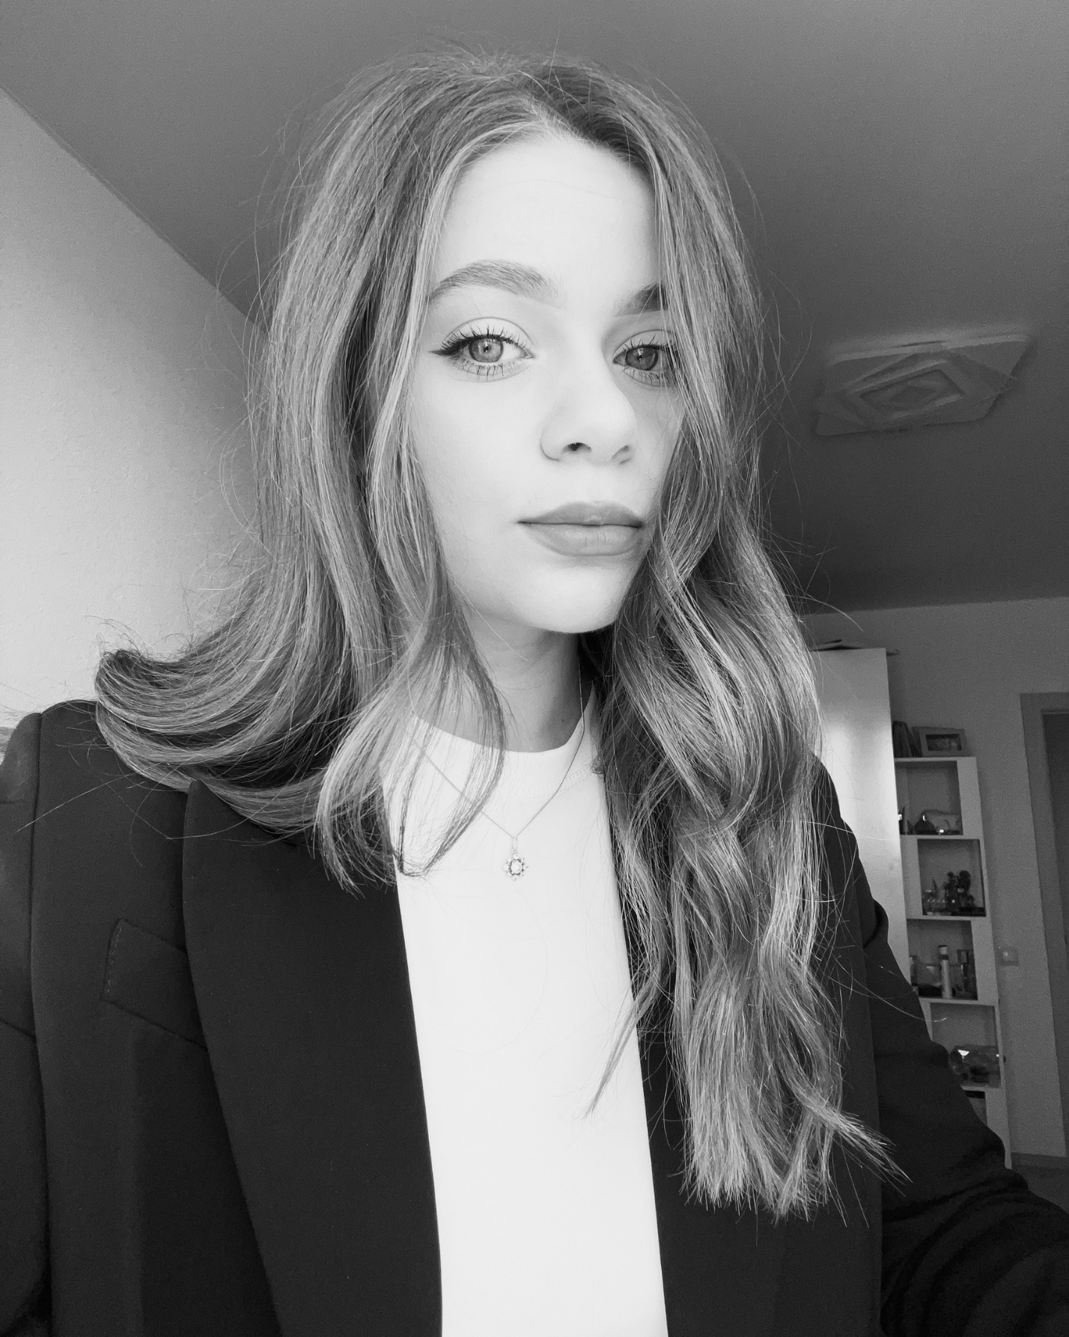
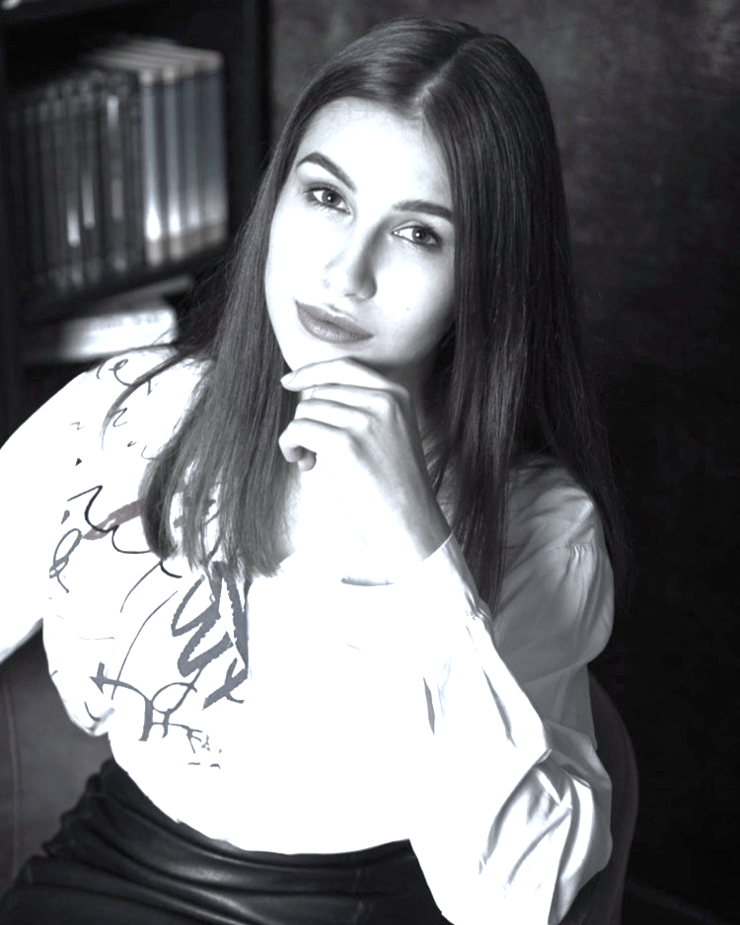
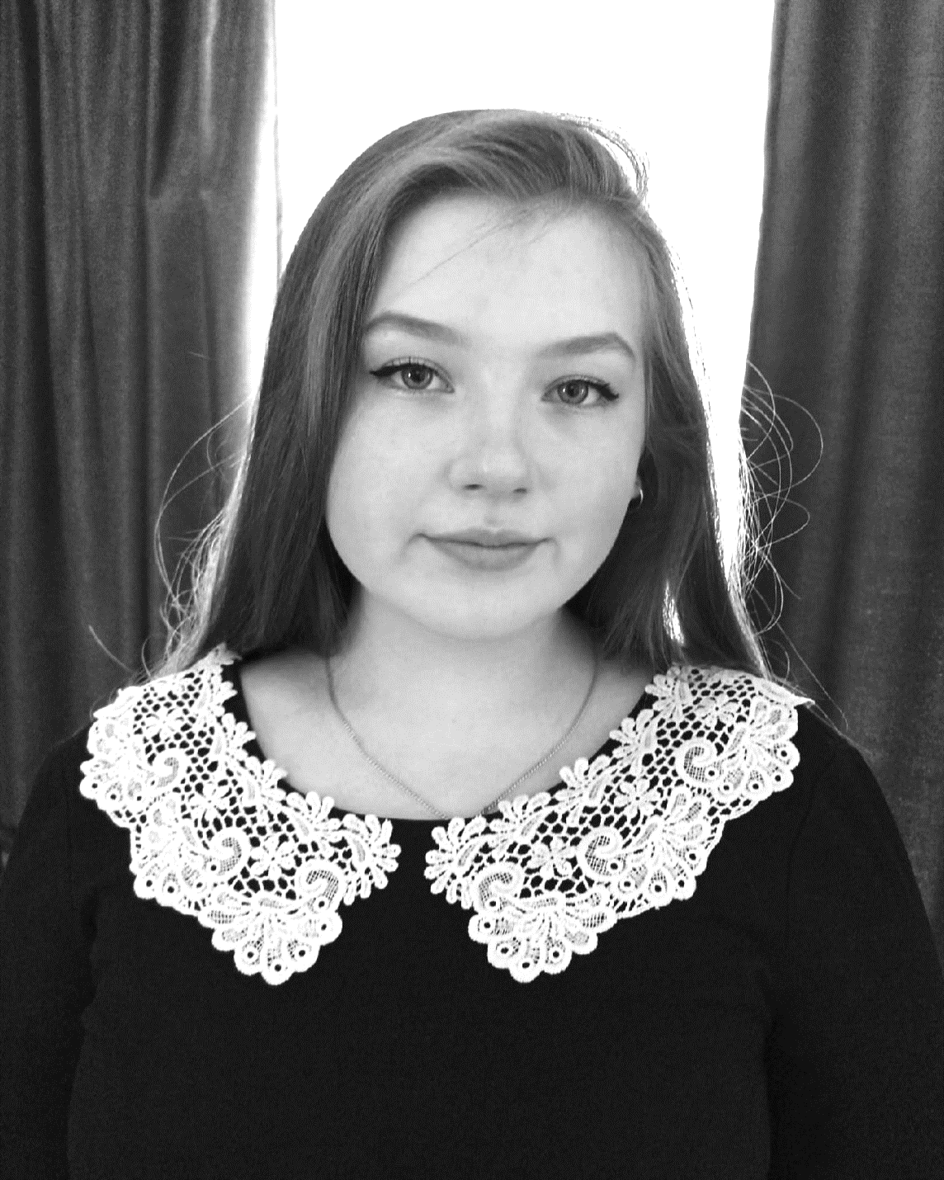
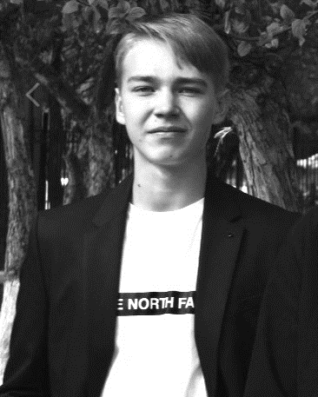
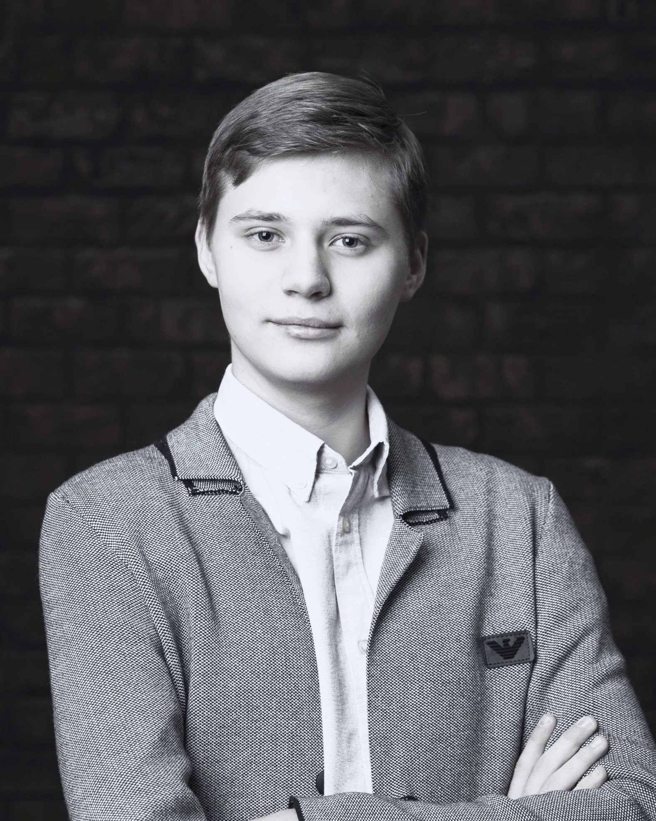
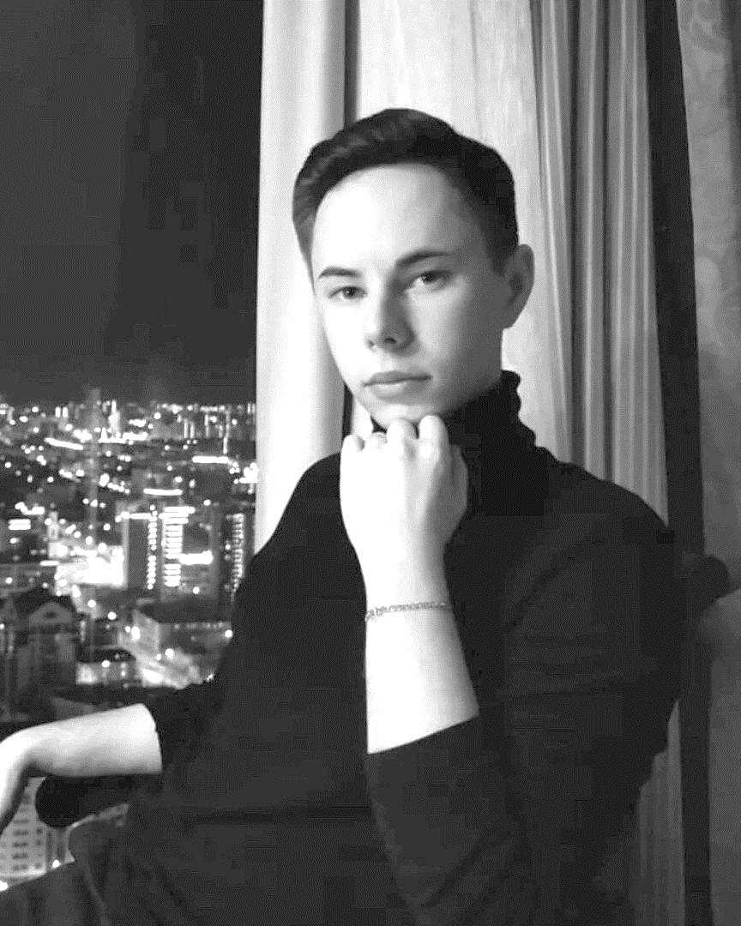
Команда
ИВАНЕЙКО
КСЕНИЯ
СЕРГЕЕВНА
ЧЕРНОВА
СВЕТЛАНА
СЕРГЕЕВНА
АРХИРЕЕВА
ТАТЬЯНА
ВАЛЕРЬЕВНА
Руководитель проекта
Бакалавр 3 курс по направлению 08.03.01 «Строительство»
Маркетолог
Бакалавр 3 курс по направлению 08.03.01 «Строительство»
Экономист
Бакалавр 3 курс по направлению 08.03.01 «Строительство»
СТАСЕЛЬКО
ЕГОР
ЛЕОНИДОВИЧ
КОЧЕТОВ
КОНСТАНТИН
ВЛАДИМИРОВИЧ
ВОЛОДИН
ДАНИЛ
ГЕРМАНОВИЧ
Генератор идей
Бакалавр 3 курс по направлению 08.03.01 «Строительство»
Специалист в области технологий
Бакалавр 3 курс по направлению 08.03.01 «Строительство»
Аналитик
Бакалавр 3 курс по направлению 08.03.01 «Строительство»

Slide 10





Контакты
Материалы доступны по ссылке:
egorstaselko@inbox.ru
+7-982-775-44-03
@staselko_el
г. Тюмень

